Slide 1
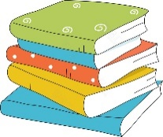
四
下
数
学
2.1 从不同位置观察同一物体的形状
讲师：xippt
2021年1月9日

Slide 2
目
录
1
温故知新
CONTENTS
2
新知探究
3
课堂练习
4
课堂小结

Slide 3
温故知新
03
1
学而时习之，不亦说乎

Slide 4


温故知新
站在不同的位置或是从不同的方向所看到的形状都可能不同。

Slide 5
新知探究
03
2
学，然后知不足。

Slide 6
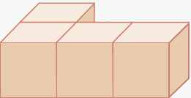
新知探究
小组活动1:用4个相同的正方体能拼搭出多少种不几何组合体？从不同方向观察一下，你发现了什么？
……

Slide 7
新知探究
小组活动2:摆出下面的几何组合体，画出你看到
的图形，展示成果，并说一说你是从哪个方向观察得出的。

Slide 8


新知探究
从前面观察
从左面观察
从上面观察

Slide 9
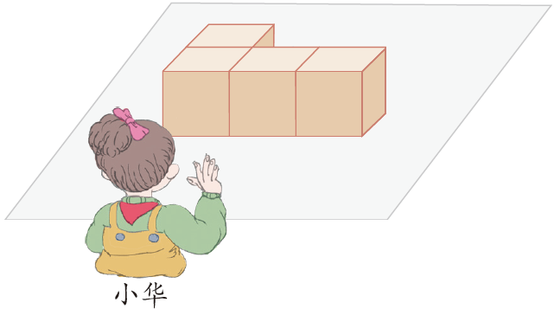
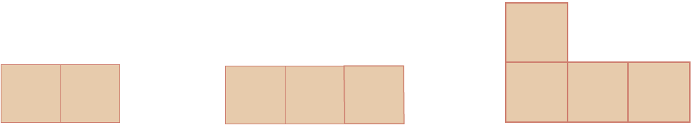
新知探究
交流:下面的图形分别是小华从什么位置看到的？
从前面看
从上面看
从左面看

Slide 10
新知探究
交流:下面的图形分别是小华从什么位置看到的？
从左面看见第一排和第二排各1个正方形。即：
从上面看见第一排的3个正方形，第二排的1个正方形。即：
从前面只能看见第一排的3个正方形。即：

Slide 11
新知探究
交流:下面的图形分别是小华从什么位置看到的？
从前面看
从上面看
从左面看
不同位置观察一个立体图形，所看到的形状是不同的。

Slide 12
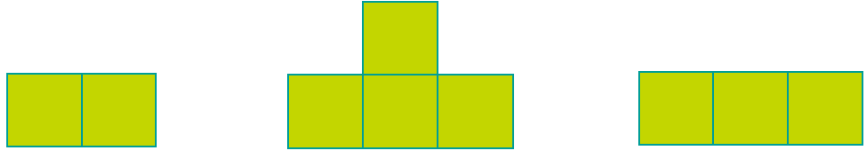
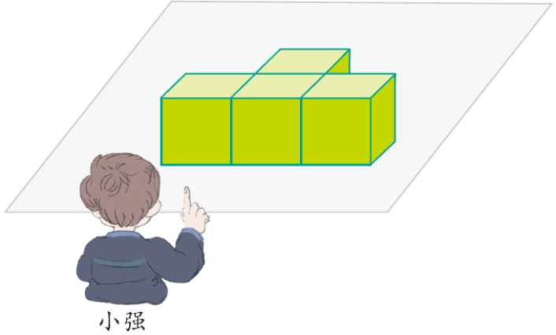
新知探究
从前面看
从上面看
从左面看

Slide 13
新知探究
从左面看
从上面看
从前面看
同一方向观察不同几何体，所看到的形状可能是相同的。

Slide 14
课堂练习
03
3
纸上得来终觉浅,绝知此事要躬行

Slide 15
课堂练习
填一填
从（ ）看
前面
左面
从（ ）看
从（ ）看
上面

Slide 16
课堂练习
B
A
B
C

Slide 17
课堂练习
C
A
B
C

Slide 18
课堂练习
给从上面看到的图形涂上颜色。

Slide 19
课堂小结
03
4
学而不思则惘，思而不学则殆

Slide 20
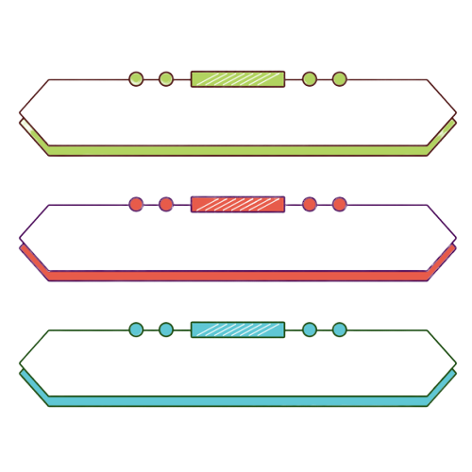

课堂小结
知识小结
从左面看
从上面看
从前面看
不同位置观察一个立体图形，所看到的形状是不同的。

Slide 21
版权声明
感谢您下载xippt平台上提供的PPT作品，为了您和xippt以及原创作者的利益，请勿复制、传播、销售，否则将承担法律责任！xippt将对作品进行维权，按照传播下载次数进行十倍的索取赔偿！
1. 在xippt出售的PPT模板是免版税类(RF:
Royalty-Free)正版受《中国人民共和国著作法》和《世界版权公约》的保护，作品的所有权、版权和著作权归xippt所有,您下载的是PPT模板素材的使用权。
2. 不得将xippt的PPT模板、PPT素材，本身用于再出售,或者出租、出借、转让、分销、发布或者作为礼物供他人使用，不得转授权、出卖、转让本协议或者本协议中的权利。

Slide 22
四
下
数
学
感谢各位的仔细聆听
讲师：xippt
2021年1月9日

